Slide 1
TERMOQUÍMICA
Curso Técnico em Análises Químicas
Módulo III
Unidade Curricular: Físico-Química
Marco Aurelio Woehl

Slide 2
Leis da Termodinâmica
Lei Zero:
"Se dois corpos A e B estão separadamente em equilíbrio térmico com um terceiro corpo C, A e B estão em equilíbrio térmico entre si“

Slide 3
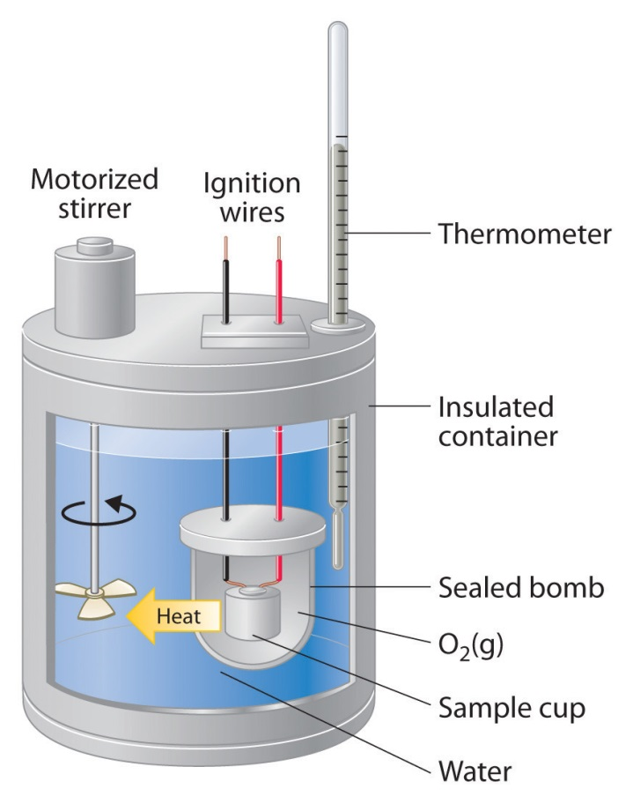
Como medir o calor?
Função Fundamental da Calorimetria (Quantidade de Calor Sensível)
Ocorre mudança de temperatura nas substâncias.
Q>0 (o corpo recebe calor) (o corpo se aquece).
Q<0 (o corpo cede calor) (o corpo se esfria).
Quantidade de Calor Latente
Ocorre mudança de estado físico nas substâncias.

Slide 4
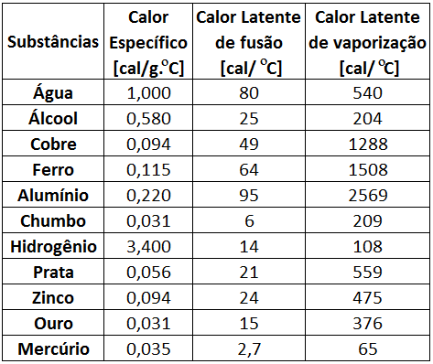
Como medir o calor?

Slide 5
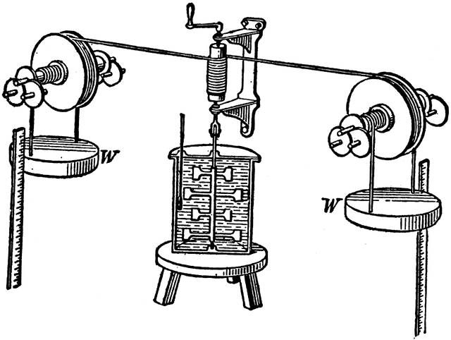
O que é o calor?
Experimento de Joule

Slide 6
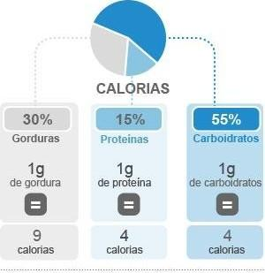
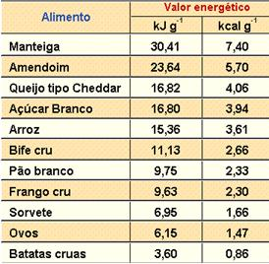
O que é o calor?

Slide 7
Leis da Termodinâmica
Primeira Lei da Termodinâmica:
• Se um sistema troca energia com a vizinhança (entorno) por trabalho e por calor, então a variação da sua energia interna é dada por:
∆U = Q − W
• W > 0 quando o sistema se expande e perde energia para a vizinhança.
• W < 0 quando o sistema se contrai e recebe energia da vizinhança.
• Q > 0 quando a energia passa da vizinhança para o sistema.
• Q < 0 quando a energia passa do sistema para a vizinhança.

Slide 8
Leis da Termodinâmica
Primeira Lei da Termodinâmica:
• A pressão constante:
onde ∆H é a variação de entalpia de uma transformação
.

Slide 9
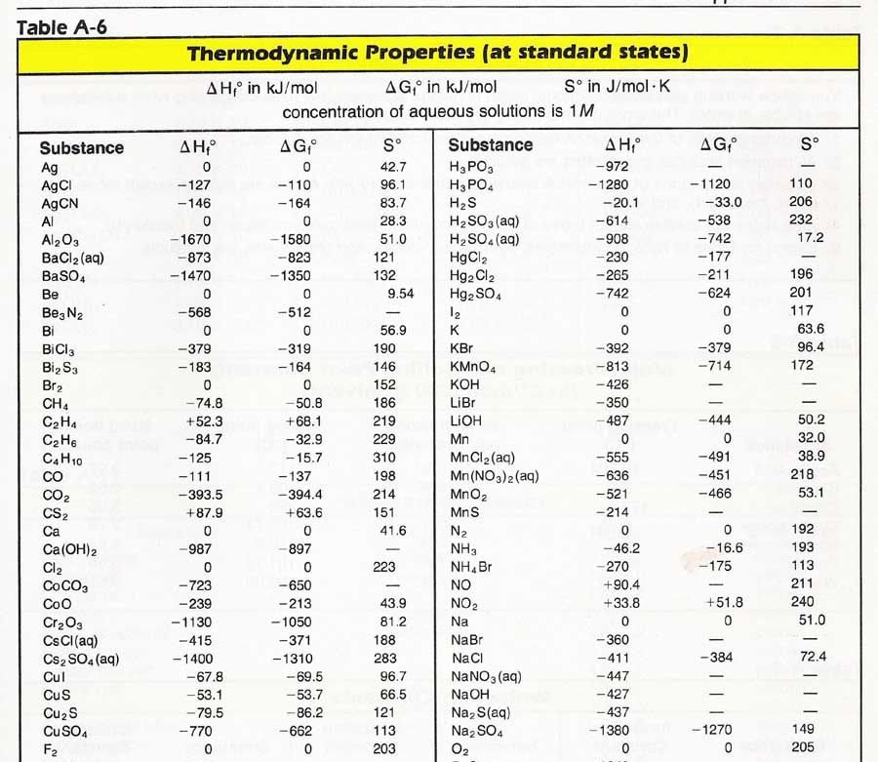

Slide 10
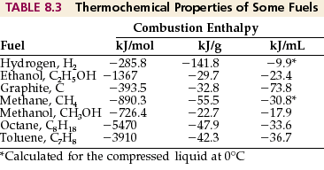

Slide 12
Leis da Termodinâmica
Segunda Lei:
"A quantidade de entropia de qualquer sistema isolado termodinamicamente tende a incrementar-se com o tempo, até alcançar um valor máximo.“
Equação de Gibbs-Helmholz
,onde S é a entropia e
G a energia livre de Gibbs
∆G < 0 processo espontâneo
∆G > 0 processo não-espontâneo

Slide 13
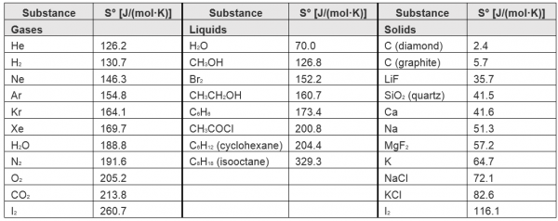
Entropia molar padrão (S°)

